Slide 1
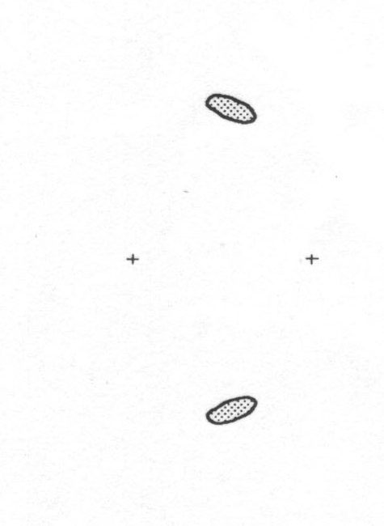
3.5 平动点的线性稳定性
?
对足够高的能量，在运动允许区域，譬如L4，L5点周围，运动稳定性如何？

Slide 2
3.5 平动点的线性稳定性

Slide 3
3.5.1 变分方程与线性稳定性

Slide 4
3.5.1 变分方程与线性稳定性

Slide 5
3.5.1 变分方程与线性稳定性
Notes:
$$\begin{matrix}各变量之间有关联 \\ 例如 V_{X}=V_{X}\left(X,Y,V_{Y}\right)\end{matrix}$$

Slide 6
3.5.1 变分方程与线性稳定性

Slide 7
3.5.1 变分方程与线性稳定性

Slide 8
3.5.1 变分方程与线性稳定性

Slide 9
3.5.2 共线平动点线性稳定性

Slide 10
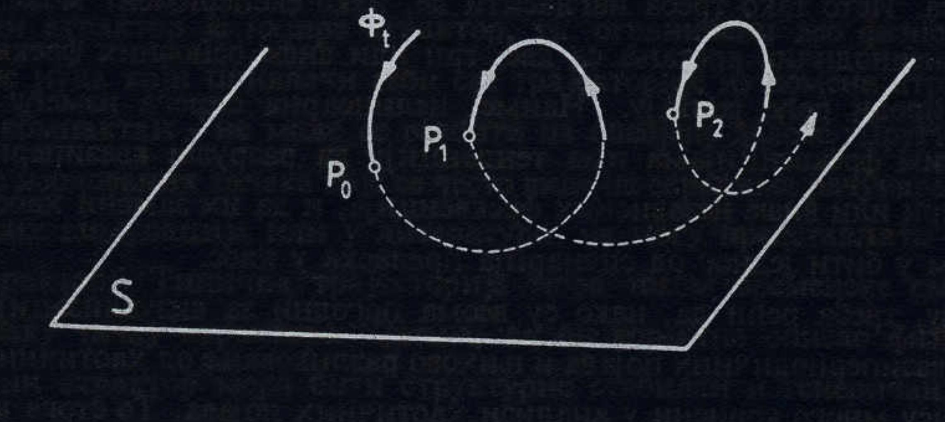
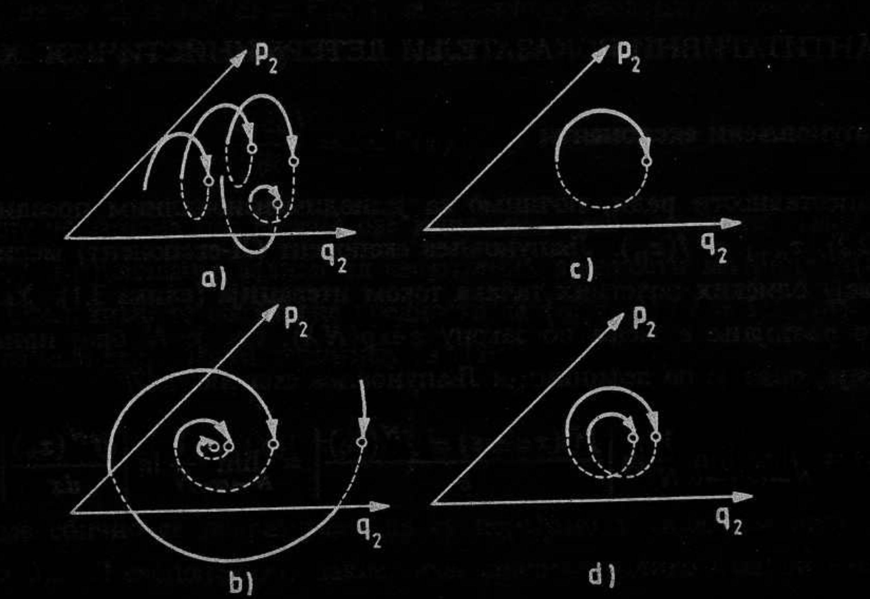
3.5.2 共线平动点线性稳定性
Notes:
庞加莱截面在原来的相空间中，不一定是平面.它是一个与相流相交的超曲面.

Slide 11
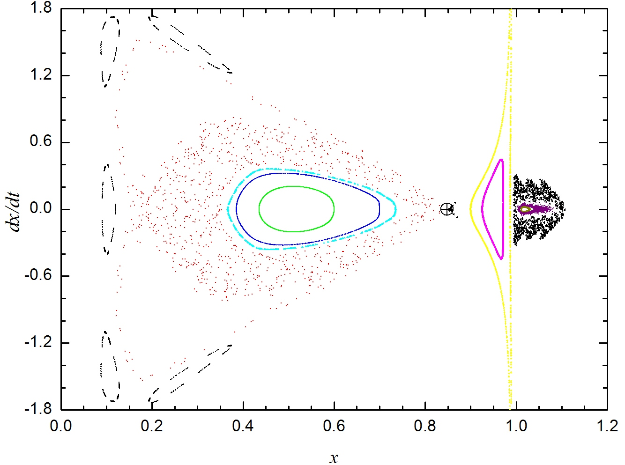
3.5.2 共线平动点线性稳定性
逆行卫星

Slide 12
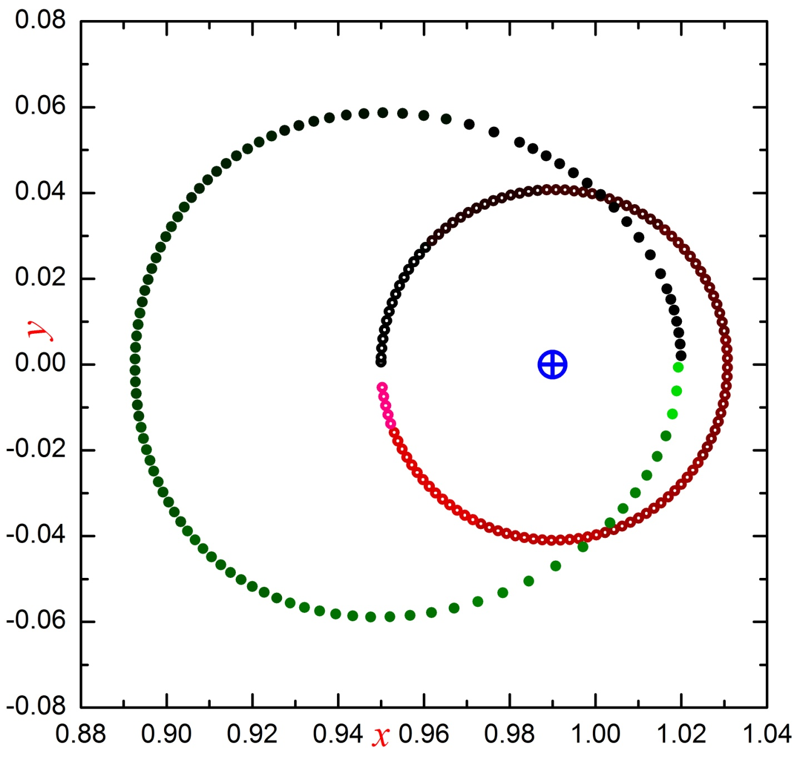
3.5.2 共线平动点线性稳定性
在旋转坐标系下，轨道绕m₂逆向运动，因而被称为逆行卫星式轨道
惯性坐标系之下的轨道如何？
表达为轨道根数，又如何？

Slide 13
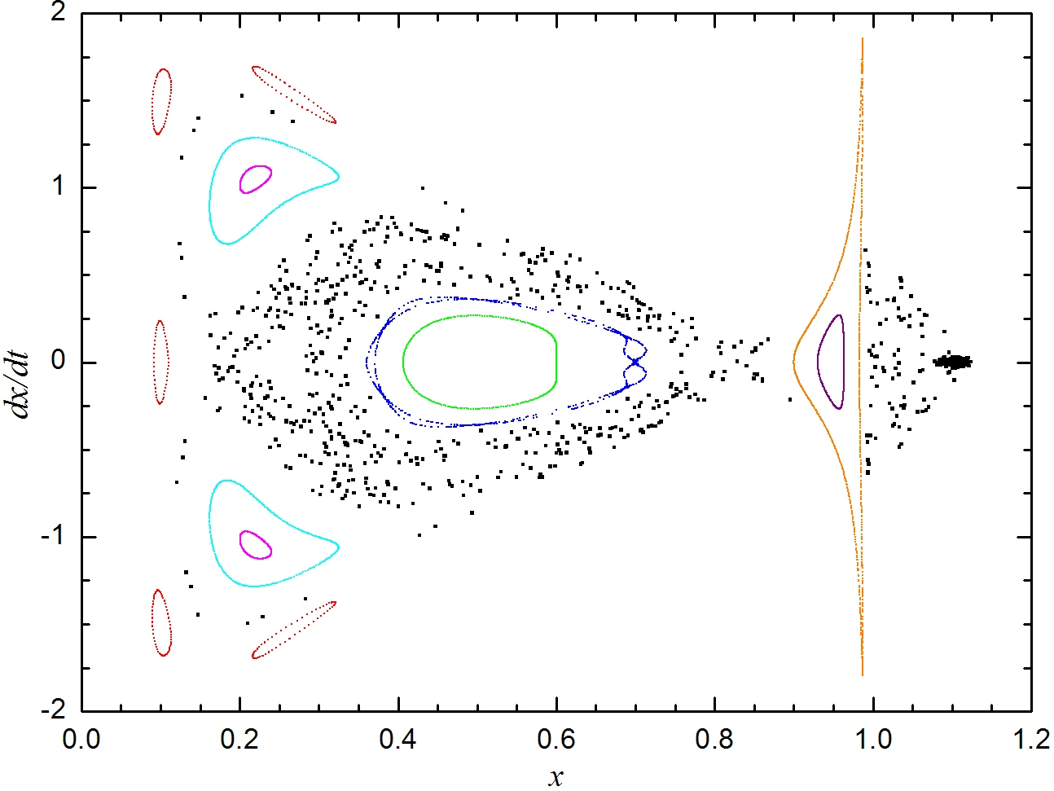
3.5.2 共线平动点线性稳定性

Slide 14
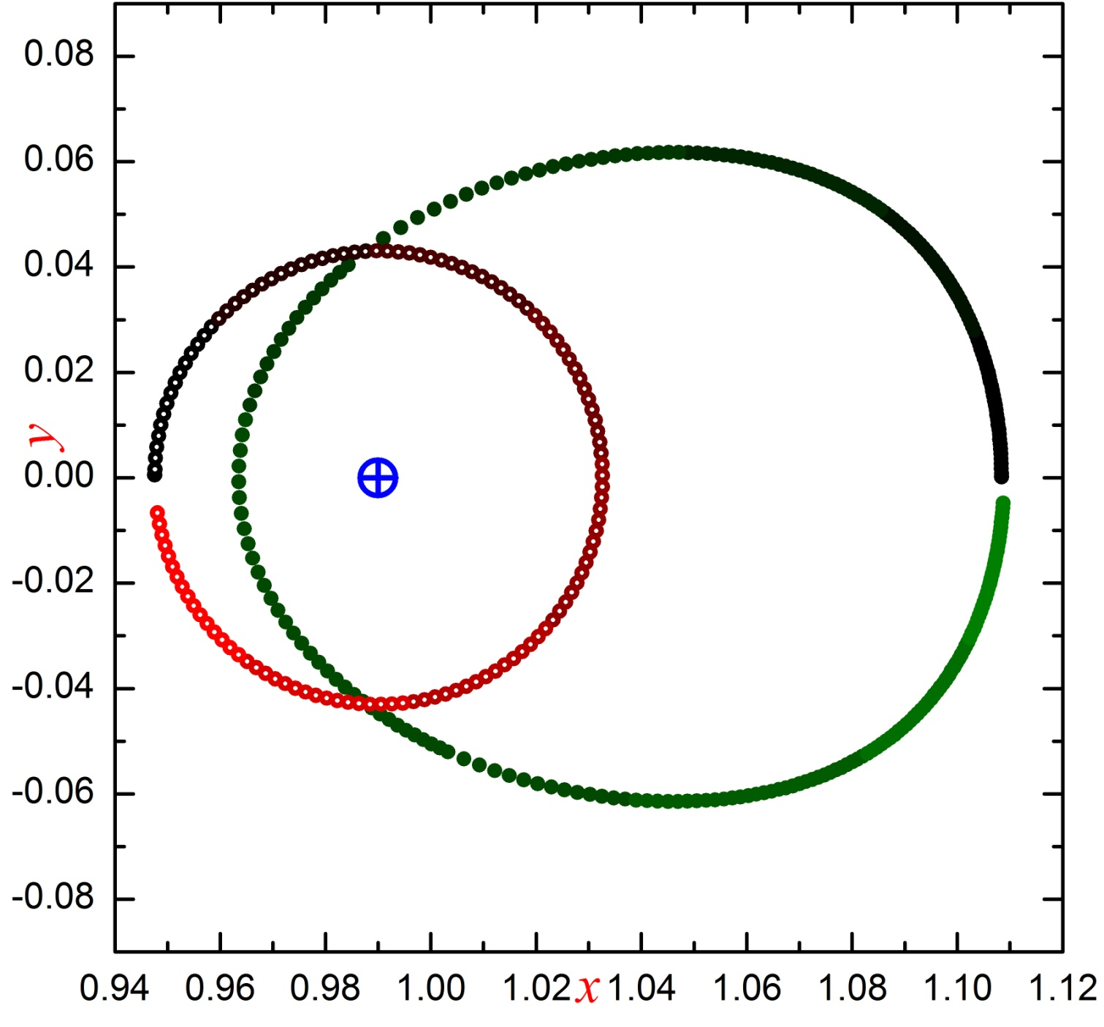
3.5.2 共线平动点线性稳定性

Slide 15
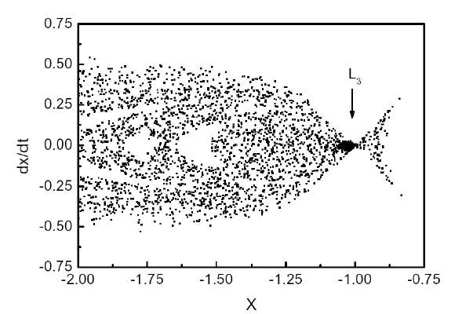
3.5.2 共线平动点线性稳定性

Slide 16
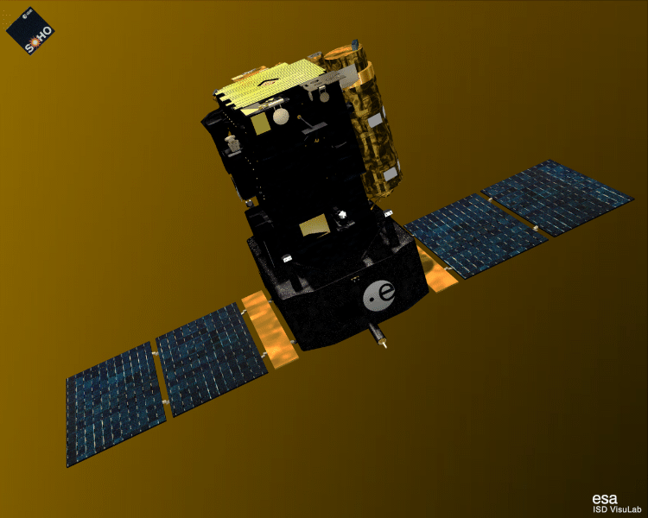
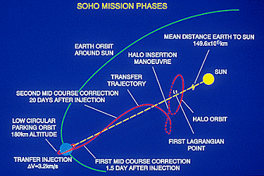
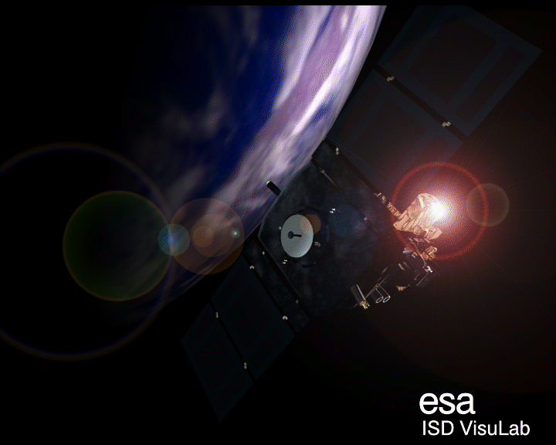
3.5.2 共线平动点线性稳定性
SOHO (ESA/NASA) The Solar Heliospheric Observatory
位于太阳-地球的L₁平动点

Slide 17
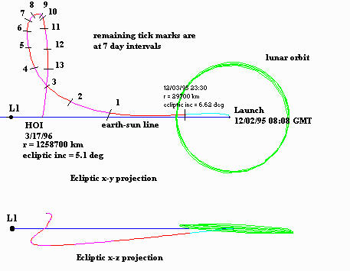
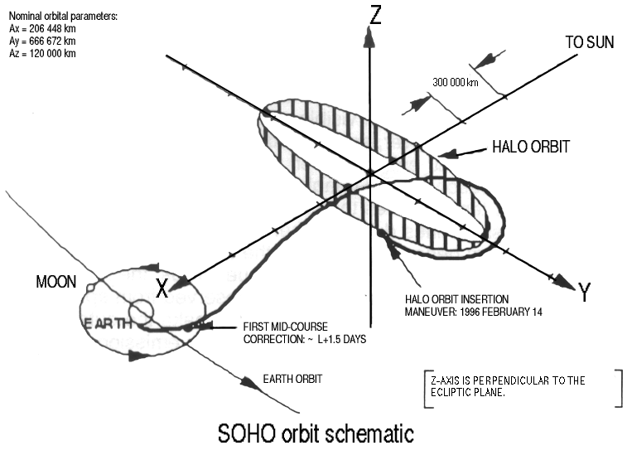
3.5.2 共线平动点线性稳定性
SOHO (ESA/NASA) The Solar Heliospheric Observatory
位于太阳-地球的L₁平动点
SOHO发射及工作轨道
实际上，仍然可以在平动点附近找到一些周期轨道。

Slide 18
3.5.3 三角平动点线性稳定性

Slide 19
3.5.3 三角平动点线性稳定性

Slide 20
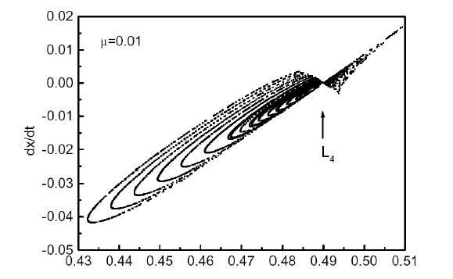
3.5.3 三角平动点线性稳定性

Slide 21
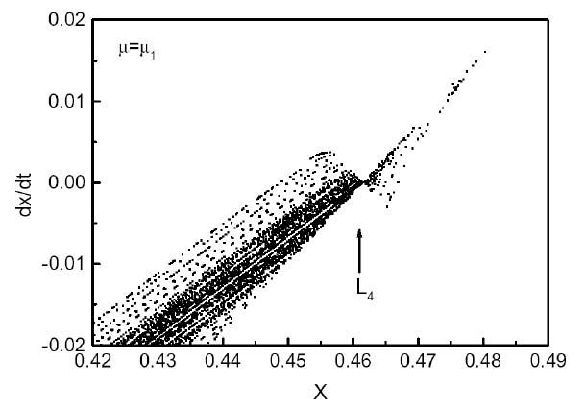
3.5.3 三角平动点线性稳定性

